Slide 1
  Retirer les enseignements de la PC
  Formation sur la programmation conjointe

Slide 2
Situation globale de la programmation conjointe (mars 2019)
20 (+6)
DOCUMENTS DE PROGRAMMATION CONJOINTE
Bolivie (2017-2020), Burkina Faso (2017-2021)*, Cambodge (2014-2018/2019-2020), République d'Afrique centrale (2017-2021)*, Comores (2015-2020), Égypte (2017-2020), Éthiopie (2017-2020)*, Ghana (2017-2020), Guatemala (2014-2020), Honduras (2018-2022)*, Côté d'ivoire (2017-2020), Kenya (2018-2022), Laos (2016-2020), Moldavie (2017-2020), Nicaragua (2018-2020), Palestine (2017-2020), Sénégal (2018-2023), Togo (2014-2020), Tunisie (2017-2020)*, Ouganda (2015-2019)
Anciens : Tchad (2014-2017)**, Mali (2014-2018)**, Myanmar (2014-2016)**, Namibie (2014-2017), Paraguay (2014-2018), Rwanda (2014-2018)
17
PAYS TRAVAILLANT À LA PROGRAMMATION CONJOINTE (ANALYSE CONJOINTE OU FEUILLE DE ROUTE)
Analyse conjointe : Arménie, Bélarus, Bénin*, Géorgie, Maroc*, Niger, Zambie
Feuille de route : Azerbaïdjan, Burundi*, Cameroun, Salvador, Haïti, Liban, Madagascar*, Mali, Mozambique*, Népal, Pakistan
19
PAYS ÉTUDIANT LE POTENTIEL DE LA PROGRAMMATION CONJOINTE (FAISIBILITÉ/PORTÉE)
Afghanistan, Algérie, Angola, Bangladesh, Tchad, Guinée Conakry, Irak, Jordanie, Kirghizstan, Liberia, Libye, Malawi, Myanmar, Somalie, Tadjikistan, Tanzanie, Ukraine, Ouzbékistan, Yémen
11
Suivi / cadre de résultats conjoints
Bolivie, Burkina Faso, Cambodge, Comores, Éthiopie, Ghana, Kenya, Laos, Nicaragua, Palestine, Sénégal
7
Remplacement
FR aux Comores, FR au Kenya, UE au Laos, DE et FR au Mali, UE en Palestine, UE au Sénégal
PC ACTIVE DANS 37
56 pays actifs
*projets **2e document programmation conjointe en préparation
Notes:
EEAS

Slide 3
Une vision commune et une UE mieux mise en avant
Selon une évaluation indépendante et l'examen par les pairs de l'OCDE :
Une vision commune et des politiques cohérentes apportent de la valeur mais doivent s'inscrire dans une logique d’intervention plus claire
Plus grand impact potentiel en coordonnant le développement, en s'attachant aux réformes et à travers des interventions politiquement stratégiques
“Étoffer et affiner la mise en œuvre” de la PC :
Élargir la portée de la PC et renforcer l'appropriation par les pays partenaires
Le processus est important : Mettre l´accent sur les approches basées sur les résultats
Les ODD sont l'opportunité d'apporter de la cohérence (financement, dialogue politique, priorisation & partenariat)
Évaluation du processus européen de programmation conjointe de la coopération au développement (2011-2015)
Examen par les pairs de l'OCDE sur la coopération au développement de l'Union européenne 2018

Slide 4
Atelier mondial : Messages pour sièges UE + Etats-Membres:
Inscrire la PC et ODD dans notre ADN
Communiquer l'“approche privilégiée” aux EM plus efficacement et stratégiquement
Opérationnaliser les engagements des sièges UE / EE.MM. en simplifiant les procédures d´approbation de la PC et en soutenant le processus niveau pays.
Fournir des outils de soutien (opérationnaliser l'outil de suivi PC)
Encourager le dialogue informel (UE et EM) entre officiers des secteurs et officiers géographiques
Événement d'apprentissage PC mondial, Cambodge, du 4 au 6 décembre 2018

Slide 5

Points d'entrée et valeur ajoutée de la PC
Programmation
Identification
Formulation
Mise en œuvre
Suivi
Évaluation
Étude de portée & feuille de route
Analyse conjointe
Réponse conjointe
Résultats conjoints
Mise en œuvre conjointe
Suivi conjoint
Rapports & évaluation conjoints

Slide 6
PC: QUI devrait s´engager et QUAND:
Sièges UE / EEMM: Régulièrement, pour faciliter les procédures d'approbation.
Chef de délégation / chefs de mission - devrait participer au moins à la sélection des priorités de l'UE
Chefs de la coopération (UE et États membres): "dirigent" l’ensemble du processus: rôle de coordination chef de la coopération de l’UE - mais rotation possible.
Responsables politiques: contribuent à la perspective politique - sélection des priorités de l'UE; questions politiques pendant la mise en œuvre.
Gestionnaires de programmes / projets - contribuent à des analyses conjointes, au cadre de résultats conjoint et l´identification d´opportunités en matière de mise en oeuvre conjointe.
Autres parties prenantes (gouvernements, sociétés civiles, secteur privé, Nations Unies, etc.): A consulter aussitôt que possible (sélection priorités). Utiliser groupes de référence existants.

Slide 7
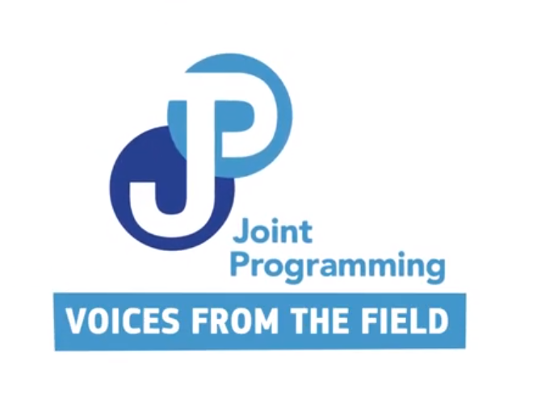
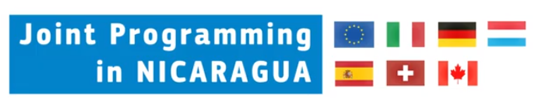
Perspectives pays (4)

Slide 8
DEFIS ET MITIGATION – Phase de démarrage
Défis (exemples) | Mitigation (+ exemples pays)
Peu de présence sur terrain ou de volume d´aides UE/ EEMM Pas de gouvernement/ plan national de développement Intérêts bilatéraux l´emportent sur intérêt PC Perceptions erronées de la PC | Commencer avec ceux qui sont présents. Détacher participation PC des volumes d´aide (Honduras). Utiliser des appels conférence (Libye, Yémen). Travailler avec les autorités locales/ ministères sectoriels / gouvt. provisoire, sur la base de plans locaux, politiques sectorielles (Burundi, Yémen, Libye). Si besoin, reporter date départ PC (Cameroun). Adresser ouvertement intérêts bilateraux (e.g. Honduras, CAR, Cambodge). Clarifier que PC n´est pas synonyme de synchronisation, ni mise en commun de fonds - principe: « Mieux travailler ensemble » (e.g. Burundi, Honduras).

Slide 9
DEFIS ET MITIGATION – Analyse Conjointe
Défis (exemples) | Mitigation (+ exemples pays)
Analyses existantes (bilaterales ou nationales) Manque de données fiables et actualisées/ et circonstances changeantes Charge de travail groupe UE+ | Utiliser les analyses et les complémenter! (Tunisie et autres). Inviter autres parties prenantes a contribuer a l´analyse (OSC, NNUU, etc) (Libye, Yémen). Inclure des réserves dans document PC + possibilités révisions régulières, si nécessaire (e.g. Burundi: annuelle). Demande de support facilité DEVCO A2 (ex. Benin).

Slide 10
DEFIS ET MITIGATION – Réponse Conjointe
Défis (exemples) | Mitigation (exemples pays)
Priorités n´ont pas de pertinence au-delà du développement Choix des priorités: Resistance des membres groupe UE+ dont secteurs ne sont pas mentionnés. Resistance si tout secteur est mentionné et « rien ne change ». | Engager toutes parties prenantes (Chefs de missions, sections politiques, gouvt, OSC, secteur privé, NN.UU, acteurs humanitaires, etc) dans discussions centrées sur principes ODD (au-dela de l´aide) (Mali). Parler narratif du gouvernement (Kenya). Clarifier: But PC est de sélectionner un nombre limité d´objectifs stratégiques/ domaines ou l´approche conjointe apporte de la valeur (Burkina Faso). Liste de toutes interventions sectorielles peut être annexée au doc. PC (Kenya, Honduras).

Slide 11
DEFIS ET MITIGATION– Cadre de résultats conjoint
Defis (exemples) | Mitigation (+ exemples pays)
Manque de cadre de résultats national Manque de données fiables/ de qualité/ actualisés pour mesurer progrès ODD Perception d´un manque de valeur ajoutée d´un cadre conjoint (vs. Cadre bilateral). Charge de travail. | Utiliser d´autres sources d´indicateurs (ODD, programmes UE, cadre de résultats mondial UE, indices internationaux etc) (Cambodge, Honduras). Utiliser les indicateurs mesurables. Identifier outils ODD disponibles au niveau du pays pour évaluer pertinence (Honduras). Inclure réserves dans document PC (Ghana, Cambodge) en appuyant les capacités de collecte de données du pays partenaire. Utiliser des indicateurs d´efficacité afin de démontrer les résultats spécifiques de la PC (Bolivia, Honduras). Faire usage de la facilité de support DEVCO A2 (Burundi, Honduras).

Slide 12
Phase | Defis (exemples) | Mitigation (+ exemples pays)
Division du travail | Resistance des bailleurs européens face la concentration des secteurs. | Focus sur division du travail au sein des secteurs, (Ethiopia, Burundi, Honduras). Designer des chefs de fils par secteurs – rotatifs, si nécessaires. (Cambodia, Burkina Faso, Palestine).
Mise en œuvre et suivi | 1.Perte d´élan/ momentum 2. Charge de travail. | 1.Se centrer, au début, sur des actions a portée de main (« low hanging fruits » (p. ex. partage d´information/ de données etc) (Burundi, Honduras) et documenter la valeur ajoutée en pratique de l´approche conjointe (Burundi). Assurer une mise en œuvre conjointe avec « diversion »: missions de terrain conjointes, activités sportives/ culturelles etc) (Laos, Cambodia). 2. Eviter dédoublement de procédures de suivi/ rapport. Utiliser procédures existantes (Bolivia).

Slide 13
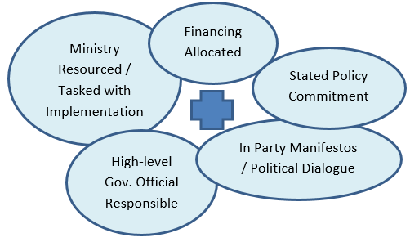
Plus impact grâce à plus de pertinence

Slide 14
L'avis d'un expert !

Slide 15
La programmation conjointe au Cambodge
Traumatisme au sein de la société
Réduction rapide de la pauvreté et forte croissance
Démocratie
Consolidation du pouvoir + rôles économiques
Construction de l'État
Différent modèles par région
Étude de portée
Visibilité : bailleur de fonds
Soutenir l'architecture de l'aide
Être constructif
Décision
Utiliser plateforme politique
L'UE mène
Définition des résultats
Suivi
Rapport pour dialogue
Gouvernement, société civile, secteur privé, parlement
Mise en œuvre conjointe

Slide 16
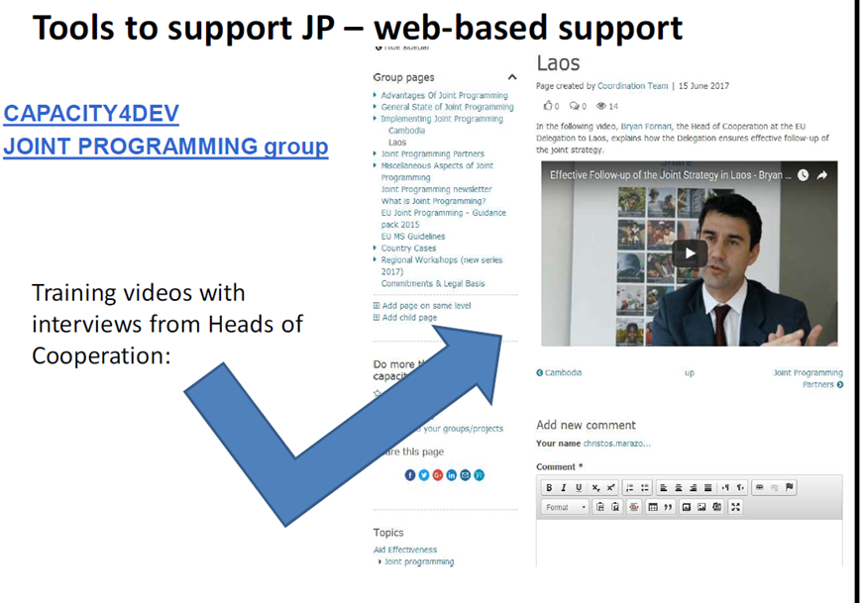
Outils d'appui de la PC
Orientation PC
Outil de suivi PC / EU aid explorer
Capacity4Dev
  Efficacité de l'aide et du développement
  Programmation conjointe
  Économie politique
  Instruments financiers (appui budgétaire etc.)
DEVCO Academy (apprentissage en ligne, vidéos pays)
Formations, par ex. sur le dialogue politique
Systèmes d'information APD (OCDE, IATI)

Slide 17
Études et ressources pays
Voir la liste de lectures dans votre dossier !
Documents fondamentaux sur la PC et documents politiques
  Orientation PC
  Stratégie mondiale, Consensus sur le développement, renforcement PC
  Études thématiques PC (PRM, États fragiles, ODD)
Accès Capacity4Dev (études et vidéos thématiques/pays)
  Vidéos
  Etudes de cas (mi-2019) Maroc (EFTP), Cambodge (GFP), Sénégal (Développement économique & Appui budgétaire), Cameroun/RAC (gouvernance), Liban (eau-sanitaire)
Agenda 2030 & ODD – outils & données
Fragilité et situations de crise – notes sur les bonnes pratiques

Slide 18
Principaux messages
  Etre intelligent et inventif sur le plan politique : observer le tableau politique complet
  Recourir aux ODD comme point d'entrée pour le plaidoyer et le "dialogue" politique
  Le processus anime & institutionnalise le produit
  Collaborer davantage avec les gouvernements partenaires pour soutenir les priorités des pays et augmenter leurs capacités
  Nombreux outils ODD à disposition – à adapter au contexte national
  Etre disposé à innover
  Partager les expériences et les enseignements

